Slide 1




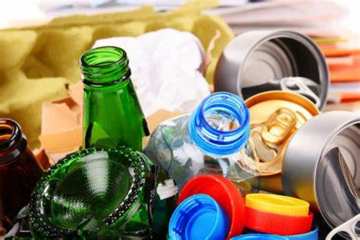


Chapitre 8
Dangers de quelques matériaux utilisés dans la vie quotidienne
PROF

Slide 2
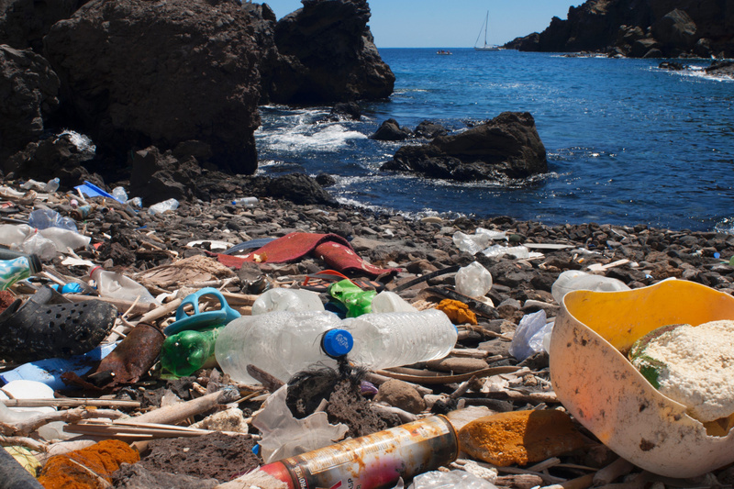
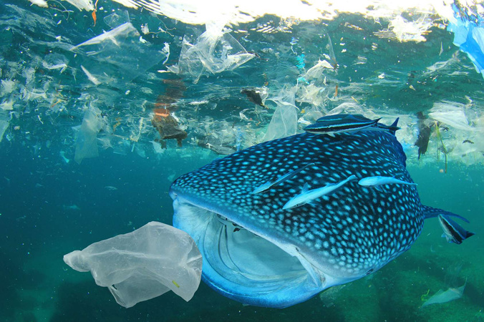

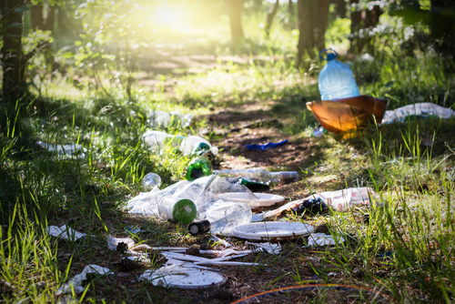
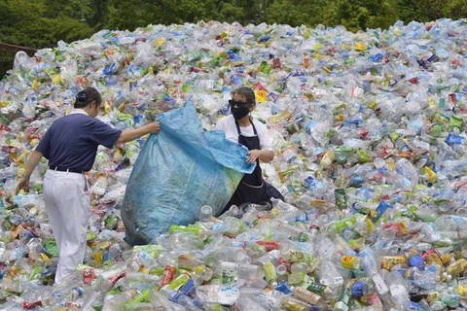
I - Danger de quelques matériaux utilisés dans la vie quotidienne.
Les déchets contiennent des matériaux biodégradables comme le papier et le bois, et des matériaux non biodégradables comme le verre, le plastique et les métaux, ces déchets provoquent plusieurs dangers tel que :
Les effluents toxiques s'infiltrent dans les sous-sols et polluent les eaux souterraines.
La combustion des déchets affecte la santé et la qualité de l'air.
Pollution des terres agricoles, qui a un impact négatif sur la santé.
Diverses maladies sont causées par l'accumulation de déchets, comme le paludisme, les maladies de la peau et les troubles respiratoires.

Slide 3
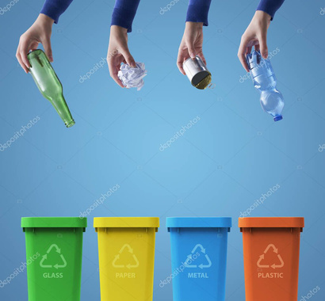

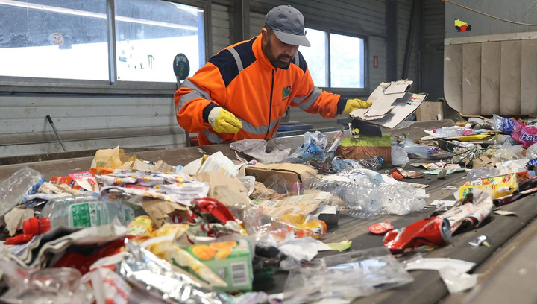

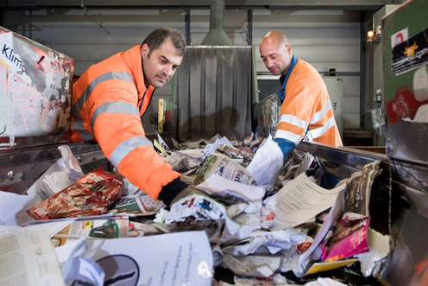
II - Traitement de déchets
Les déchets doivent être traités au lieu d'être rejetés à l'extérieur, afin de provoquer la pollution de l'environnement.
Le traitement de chaque type ou catégorie de déchets permet de limiter leurs effet
Le Recyclage par les étapes suivantes :
Collecte et tri des déchets recyclables selon leurs catégories : plastique - verre - métaux.
Le processus de broyage du plastique et du verre, puis les laver, retirer la peinture des métaux.
Le processus de fusion pour chacun de ces matériaux.
Formage et moulage pour obtenir un nouveau produit.

Slide 4

III - Préserver la santé et l’environnement :
Pour protéger la santé du citoyen et l'environnement des dangers des matériaux utilisés dans la vie quotidienne, vous devrez :
Gestion des déchets en les collectant, les recyclant et les traitant au lieu d'être une cause de pollution de l'environnement.
Sensibilisation collective au problème des déchets et changement des comportements irresponsables en sensibilisant et en adoptant des comportements positifs pour protéger l'environnement et la santé.
Les différentes techniques du traitement des matériaux utilisées dans la vie quotidienne contribuent à :
Réduire le risque de pollution de l'environnement et réduire ses effets nocifs sur
la santé.
Economiser l'énergie et les matières premières..

